Slide 1


SW개발/HW제작 설계서
프로젝트 명 : 경량 AI 모델을 활용한 얼굴인식 도어락
2025. 08. 27

Slide 2

수행 단계별 주요 산출물
※ ○ 필수, △ 선택
단계 | 산출물 | 일반 | 응용 소프트웨어 | 응용 하드웨어
 |  | ∙모바일 APP ∙Web 등 | ∙빅데이터 ∙인공지능 ∙블록체인 등 | ∙IoT ∙로봇 ∙드론 등
환경 분석 | 시장/기술 환경 분석서 | △ | △ | △
 | 설문조사 결과서 | △ | △ | △
 | 인터뷰 결과서 | △ | △ | △
요구사항 분석 | 요구사항 정의서 | ○ | ○ | ○
 | 유즈케이스 정의서 | △ | △ | △
아키텍처 설계 | 서비스 구성도(시스템 구성도) | ○ | ○ | ○
 | 서비스 흐름도(데이터 흐름도) | △ | ○ | △
 | UI/UX 정의서 | △ | △ | △
 | 하드웨어/센서 구성도 | - | - | ○
기능 설계 | 메뉴 구성도 | ○ | ○ | ○
 | 화면 설계서 | ○ | ○ | △
 | 엔티티 관계도 | ○ | ○ | △
 | 기능 처리도(기능 흐름도) | ○ | ○ | ○
 | 알고리즘 명세서/설명서 | △ | ○ | ○
 | 데이터 수집처리 정의서 | - | ○ | -
 | 하드웨어 설계도 | - | - | ○
개발 / 구현 | 프로그램 목록 | ○ | ○ | ○
 | 테이블 정의서 | ○ | ○ | △
 | 핵심 소스코드 | ○ | ○ | ○

Slide 3
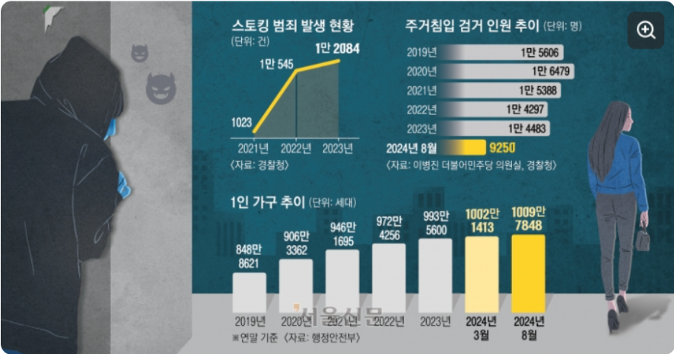
| 시장/기술 환경 분석서
가. 범죄의 증가와 검거율 감소
최근 1인 가구의 증가에 따른 주택보안의 중요성이 주목 받고 있다. 행정 안전부에서 실시한 2024년 통계조사에 따르면 스토킹 및 주거침입 범죄가 증가해오고 있는 추세이다. 해당 추세에 따라 범죄율은 증가하는 반면, 검거율은 5000명 가까이 낮아지는 추세이다. 이와 같은 현상이 나타나는 이유는 대법원의 법률 수정과 더불어 피해자가 용의자를 알아도 직접적인 법적 증거가 부족하여 검거에 난항을 겪고 있기 때문이다.

Slide 4
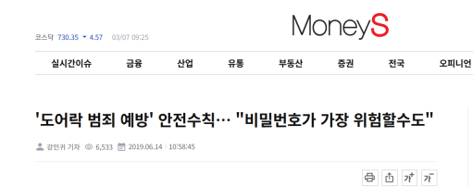
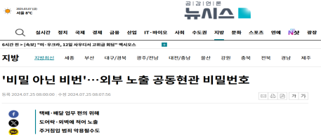
| 시장/기술 환경 분석서
나. 디지털 도어락의 문제점
언론 매체에서도 기존 Key-pad 방식을 사용하는 디지털 Door-lock의 단점을 지적했다. 가장 큰 단점은 크게 두 가지가 있다. 첫째, 비밀번호를 공유 할 수 있다는 점. 둘째, Key-pad 방식으로 직,간접적으로 추측이 가능하다는 단점이 존재한다. 이로 인해 보안성은 떨어지며, 주거 안정성이 침해 받고 있다. 즉, 비밀번호는 방식의 보안 시스템은 노출과 추측에 대해서 매우 취약하기에 기존의 방식이 아닌 사용자의 고유 데이터를 이용한 새로운 보안 시스템을 마련해야 할 필요성이 대두되고 있다.

Slide 5
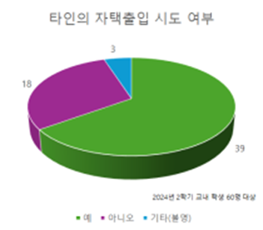
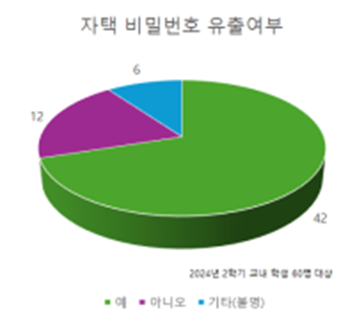
| 설문조사 결과서
 |  | 설문 이름 | 자택 출입문 보안 현황 조사
 |  | 설문 시행 기간 | 2024년 10월 12일 ~ 2024년 12월 01일
 |  | 설문 응답 인원 | 60명
 |  | 표본 집단 | 재학중인 학생
 |  | 설문 도구 | Google설문지
다. 설문조사 결과 부연설명
위의 표는 재학중인 대학교 학생 중 전자공학과 일인 가정을 대상으로 시행한 설문 조사 결과이다. “타인의 자택출입 시도”의 조사에서는 응답자는 질문항목 중 “누군가 집을 착각하거나 강제로 문을 열려고 시도한 적이 있다.” 에 65%가 응답했고, “직접 주거 침입 당한 경험이 없다.” 에 30%, 마지막 항목인 “직접 주거침입을 당한 경험이 있다.” 에 5%가 응답했다. 또한 “자택 비밀번호 유출 여부”의 조사에서 응답자는 질문항목인 “학과 사람 중 도어락의 비밀번호를 알고 있는 사람이 있다.” 에 70%가 “그렇다.”라고 응답했고 “아니다.”에 10%가 응답했다. “잘 모르겠다.” 항목에 20%가 응답했다. 위의 설문 결과에서 “가. 범죄의 증가와 검거율 감소“의 관련 경험 증가와 “나. 디지털 도어락의 문제점”의 비밀번호 유출의 가능성이 매우 높다는 것을 직관적으로 알 수 있다.

Slide 6
| 결론 및 방향성
라. 결론 및 방향성
위의 “시장/기술 환경 분석서” 와 “설문조사 결과서” 를 바탕으로 기존의 도어락의 보안 문제를 확인 할 수 있다. 또한 기존의 도어락은 불편한 점이 존재한다. 이는 편의성과 시스템 자체의 안정성을 사용자로 하여금 편의성을 침해 받을 수 있다. 이를 해결하기 위하여, 안정성과 편의성을 해치는 문제점을 두 가지로 특정했다. 첫째, 배터리의 교체 시점을 직관적으로 파악 할 수 없으며, 고장 여부를 판단하기 모호하다. 이는 보안과 직결된 시스템의 안정성을 해치는 주된 요인이 된다. 둘째, 문제 손이 불편한 사람이거나 손을 사용할 수 없는 상황에서 문을 여닫는데 불편함을 느끼게 되는 경우가 많다. 이는 편의성을 해치는 주된 요인이 된다. 따라서 보안 문제를 해결하기 위한 다른 접근 방식이 필요하고, 안정성을 확보하기 위해 사용자가 직관적으로 배터리 잔량을 확인 할 수 있는 식별 장치가 존재해야 하며, 편의성을 확보하기 위한 수단이 필요하다는 것을 알 수 있다. 이를 바탕으로 우리는 얼굴이라는 고유 데이터를 사용하여 보안 문제를 해결하고 사용자에게 직관적이고 명시적으로 교체 시기 를 확인 할 수 있도록 할 것이며 또한 얼굴이라는 고유 데이터를 사용하여 기존의 인증 수단을 대체하기에 활용할 수 있는 비접촉 방식을 기반으로 편의성을 확보하는 것을 목표로 두고 제품을 만들 것이다.

Slide 7
| 요구사항 정의서
구분 | 기능 |  | 설명
S/W | 얼굴인식 | 실시간 얼굴감지 | 얼굴 인식 시 자동으로 인증 시스템 실행
 |  | 데이터 전송 | 사용자 데이터를 저장
 |  | 출입통제 | 인증 결과에 따른 출입통제
 | 사용자 앱 | 커뮤니케이션 | 미등록 방문자 인식 시 PUSH 알림을 통한 이미지 전송
 |  | 방문자 이미지 조회 | 데이터베이스를 통해서 방문자의 출입시간과 이미지 데이터 조회
 |  | 얼굴 등록 | 사용자 얼굴을 등록 및 삭제
 |  | 배터리 잔량 확인 | 앱을 통해 배터리 잔량 확인 가능
구분 | 기능 |  | 설명
H/W | 동작제어 | 잠금 해제 | 서보 모터를 이용한 잠금장치 제어
 |  | 절전 기능 | 적외선 센서를 이용해 사용자 접근 시에만 가동
 |  | 저전력 설계 | Esp32의 deep-sleep 기능을 활용하여 전력 소모를 최소화
 | 디스플레이 | 실시간 스트리밍 | 카메라가 인식하는 화면을 출력
 |  | 비밀번호 입력 | QR 인증을 통한 도어락 문 개폐
 |  | 배터리 잔량 확인 | UI를 통해 배터리 잔량 확인 가능

Slide 8
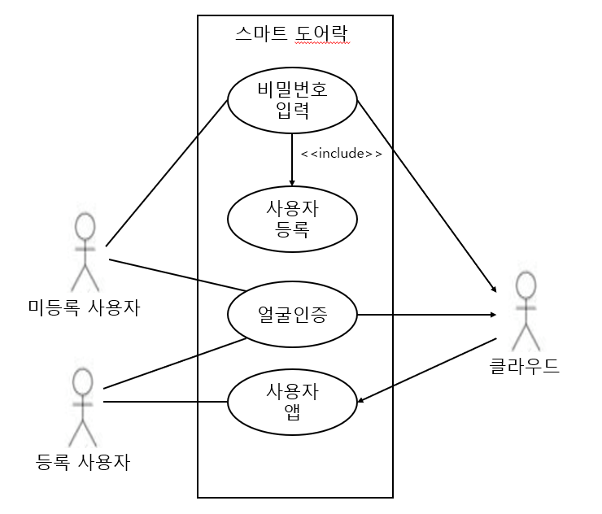
| 유즈케이스 정의서
시나리오1 | 1. 등록된 사용자가 인증을 시도한다. 2. 얼굴이 일치하면 잠금이 해제된다. 3. 앱에 출입 로그가 저장된다.
시나리오2 | 1) 등록된 사용자가 출입을 시도한다. 2) 얼굴인식에 실패하면 QR인증 화면으로 전환된다. 3) 사용자는 앱의 QR 스캔 기능을 사용해 문을 개방한다. 4) 앱에 사용자 정보와 출입 로그가 저장된다.
시나리오3 | 1) 미등록 사용자가 출입을 시도한다. 2) 얼굴 인식에 실패하면 QR인증 화면으로 전환된다. 3) 기기가 사용자를 등록되지 않은 사용자로 판별하고 QR 인증에 실패한다. 4) 실패 알림이 앱의 푸시 알림으로 전송된다. 5) 해당 사용자의 얼굴 이미지가 데이터베이스에 저장된다.

Slide 9
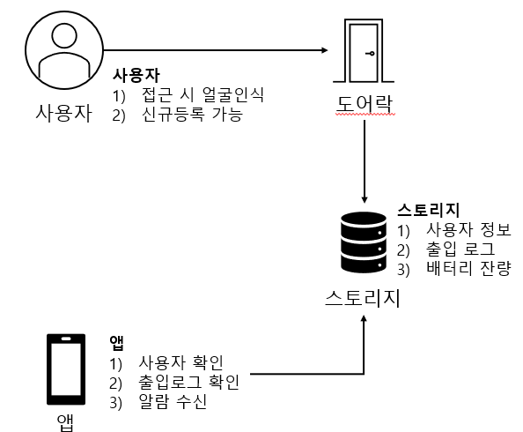
| 서비스 구성도
사용자 잠금 해제
1) 사용자가 도어락에 접근 2) 일정거리 이내 진입 시 인증 시스템 작동 3) 인증은 얼굴 인식 또는 QR 인증을 사용 4) 신규 사용자는 QR인증을 통해 얼굴 등록 가능
스토리지
1) 등록된 사용자 정보 확인 가능 2) 도어락 출입 로그 확인 가능 3) 도어락의 배터리 잔량 확인 가능
사용자 app
1) 스토리지 데이터 조회 가능 2) 인증 실패 시, push 알림으로 로그 전송

Slide 10
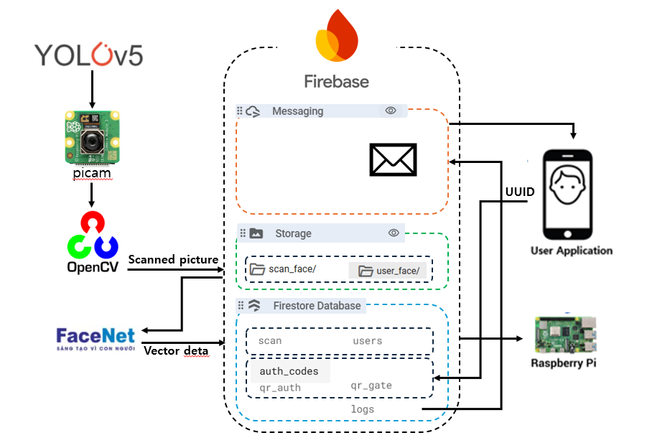
| 데이터 흐름도
Algorithm1.-얼굴인식 및 인증
1) 사용자 얼굴 인식 2) YOLO 감지 3) Open-CV 전처리 4) Face-Net 벡터 추출 5) Firebase DB 업로드 (scan) 6) 기존 등록 데이터 (user)와 비교 7) QR로 인증(인증 실패했을 경우) 8) 인증 성공 시 OPEN
Algorithm2.-UUID를 통한 기기등록
1) 관리자 app에서 고유 키 생성 (auth_codes) 2) 사용자 app에서 키 입력을 통한 기기등록 3) Rasberri-Pi5에서 인증용 QR생성 (qr_ auth, qr_gate) 4) app을 통한 인증
Algorithm3.- push 알림 전송
1) 2차 인증(QR) 실패 시 출입 로그를 Firebase Cloud Messaging으로 전송 2) 모든 사용자 app으로 출입 로그 전송

Slide 11
| 메뉴 구성도
기기등록
스마트 도어락
사용자 등록
QR 인증
얼굴인식
QR 인증(실패 시)
관리자 app
사용자
사용자 목록
사용자 app
사용자
사용자 목록
로그
출입기록
로그
출입기록
배터리 확인
배터리 확인
사용자 등록
QR 스캔
사용자 등록
QR 스캔
도어락 제어
QR 스캔
도어락 제어
QR 스캔
고유키 생성
고유키 복사
고유키 생성
고유키 입력

Slide 12
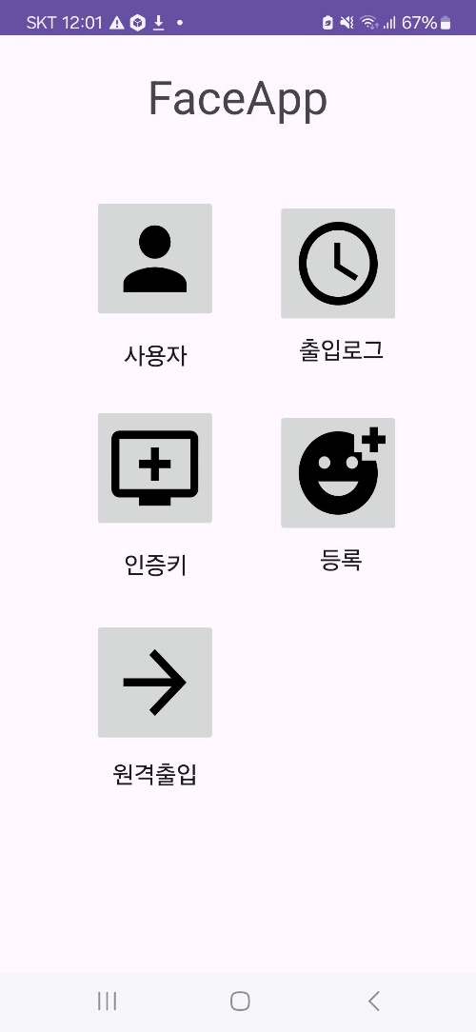
| 화면 설계서 – 사용자 앱 (S/W)
기능 번호 | LOG-01-01
기능 명 | 얼굴 인식 기반 출입 로그 확인 및 푸시 알림
기능설명 | 앱 실행 시 사용자는 사용자 명단과 출입 로그를 확인할 수 있으며, QR인식과 인증키를 통한 얼굴 등록 및 도어락 기기와 스마트폰을 연동할 수 있으며 얼굴 인식을 실패 했을 경우 푸시 알림 및 실패했을 때의 캡처 이미지가 데이터 베이스에 저장됨.
처리내용 | ■ 사용자 등록된 사용자 목록을 앱에서 조회 가능 각 사용자 정보에는 이름, 등록일, 얼굴 이미지 등이 포함되며, Fire-store에 저장된 데이터를 기반으로 동기화 관리자는 각 사용자 프로필을 눌러 상세 정보 확인 또는 삭제 가능 ■ 출입 로그 Firebase Fire-store에 저장된 출입 이력을 시간 순으로 불러와 UI에 리스트 형태로 출력 각 로그에는 얼굴 이미지, 출입 여부(성공/실패), 시간 정보가 포함됨 ■ 얼굴 인식 실패 시 알림 Firebase Messaging을 통해 실시간으로 푸시 메시지 전송 푸시 알림을 누르면 해당 얼굴 이미지와 시각을 확인할 수 있는 상세 화면으로 진입 출입 실패 시 자동으로 ‘scan_face/’ 경로의 이미지 수신 ■ 인증키 생성(관리자 앱) 관리자 앱에서 인증키를 복사해 사용자 앱에서 인증함으로써 기기정보를 등록하고 앱 사용권한을 획득함
비고 | ■ Firebase Firestore와 Storage 및 Messaging 기능 연동 필요 ■ 관리자 계정만 알림 수신 및 로그 열람 가능
요구사항 명 | 회원가입 및 비밀번호 등록

Slide 13
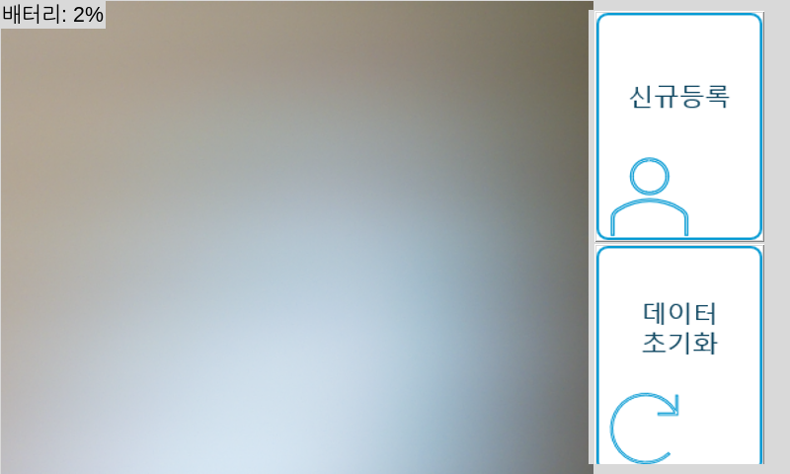
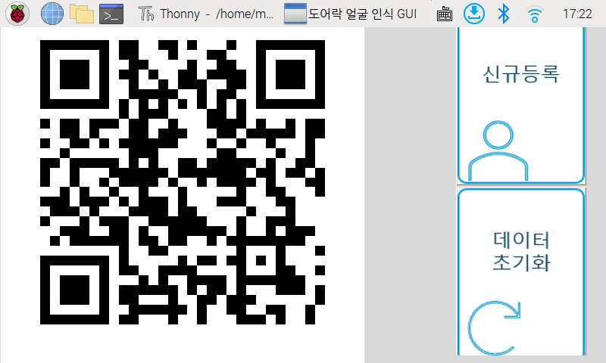
| 화면 설계서 – 터치스크린 (H/W)
Gui 화면
얼굴을 등록하거나 인식하는 기초적인 화면 관련 기능은 얼굴 등록과 인식을 위한 live- streaming , 재 사용시 사용할 수 있도록 초기화 기능이 존재한다
QR 화면
QR 인증이 가능하도록 하는 화면 인증이 실패할 경우나 얼굴을 등록해야 하는 경우 app 과 연동하여 사용한다.

Slide 14
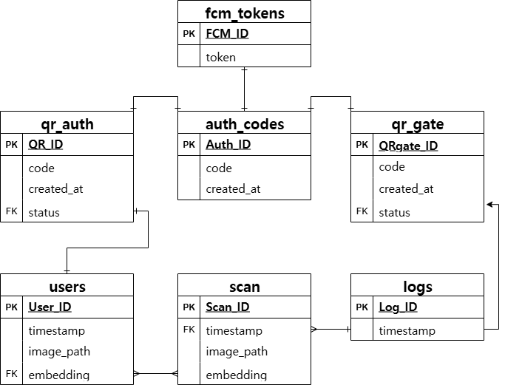
| 엔티티 관계도 - ERD

Slide 15
| 기능 처리도(기능 흐름도)
실무 산출물 형식
프로그램 ID | Smdoorlock_ID | 프로그램 명 | 스마트 도어락 | 작성일 | 2025. 07. 02. | Page | 1/1
개요 | YOLO와 Face-Net을 기반으로 한 안면인식 도어락 시스템으로 H/W와 Firebase를 연동해 출입 제어, 사용자 인증, 실시간 알림 기능을 구현 |  |  |  |  | 작성자 | 박한승
기능 흐름도
<얼굴인식 기반 스마트 도어락>
1
3
프로그램 실행
N
QR화면 전환
절전
N
출입구 개폐
N
사용자 접근
1
시작 후 사용이 없을 경우 자동으로 절전 모드 개시
Y
2
얼굴인식
2
사용자 접근 시 YOLO5n-face 모델을 통한
얼굴인식 동작
Y
사용자 정보
(scan_vector)
데이터 저장
3
얼굴 데이터 불일치시 QR화면으로 전환 후 출입구
개폐 및 사용자에게 데이터 전송
데이터 비교
데이터 일치
Y
회원 정보
(user_vector)
잠금 해제

Slide 16
| 알고리즘 명세서
Deep Sleep
#ESP32 제어 시나리오
1) 초기 상태에서 ESP32는 Deep Sleep 상태의 절전 모드에 진입 후 유지한다. 2) PIR센서로 동작을 감지하거나 내부 잠금 장치의 조이스틱을 당길 시 절전 모드에서 깨어난다. 3) 깨어난 후 Raspbery-Pi5 로 UART 신호를 전송해 절전모드에서 깨어나도록 한다. 4) 신호를 보낸 후 8초간 응답이 없을 경우 다시 Deep Sleep 모드에 들어간다. 5) 인증에 성공했다는 응답을 받을 시 servo 모터를 통해 잠금을 해제한다. 6) 인증에 실패했다는 응답을 받을 시 Buzzer 를 통해 경보를 개시한다. 7) 홀 센서가 자석을 감지할 경우 다시 잠금 장치를 가동시킨다.
PIR 감지
조이스틱 조작
Wake-Up
시리얼 전송
시리얼 수신
N
Y
인증 성공
N
Y
잠금 해제
경보 개시
N
자기장 감지
Y
잠금

Slide 17
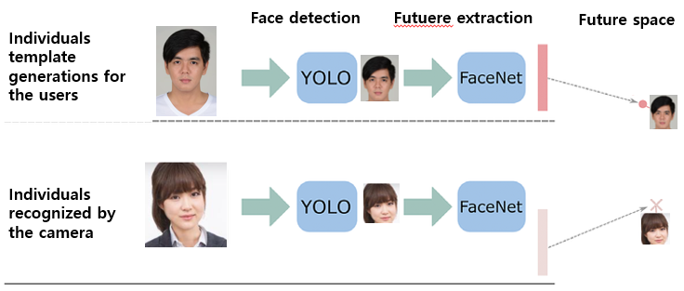
| 알고리즘 명세서
Process | Detail
1. 얼굴 영역 크롭 (Crop) | YOLOv5로 검출된 얼굴 바운딩 박스를 기반으로 얼굴 부분추출
2. 정렬 | 눈 좌표 등 얼굴의 랜드마크 정보를 기준으로 얼굴 방향을 정렬
3. 리사이징 (Resize) | 모델 입력 크기 (112x112)에 맞게 축소 또는 확대
4. 색상 변환 | BGR(OpenCV 맞춤)로 변환
5. 정규화 (Normalization) | 픽셀 값을 이진화 값으로 스케일 조정
6. 백터화 | Face-Net에서 128차원의 백터 값으로 변환

Slide 18
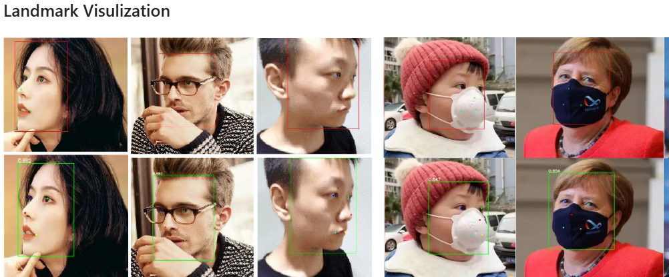
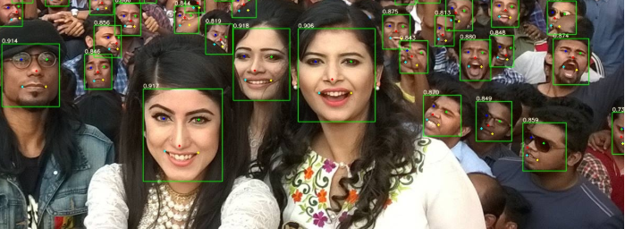
| 알고리즘 상세 설명서
객체 추적 모델: YOLOv5n-face
YOLOv5의 경량화 버전인 YOLOv5n(nano) 모델을 기반으로 한 얼굴 특화 객체 탐지 모델로, 실시간 얼굴 검출을 목적으로 최적화되어 있다. 이 모델은 일반 YOLOv5보다 파라미터 수와 연산량이 적어 Raspberry Pi와 같은 소형 디바이스에서도 빠르고 효율적인 실행이 가능하며, 눈, 코, 입, 얼굴 경계 등 얼굴 랜드마크를 함께 탐지할 수 있도록 학습되어 있어, 얼굴 인식 및 전처리에 유리하다. YOLOv5n-face는 PyTorch 기반으로 작동하며, One-stage Detector 구조를 채택해 빠른 처리 속도와 상대적으로 적은 전력 소모를 동시에 달성하며, 본 프로젝트에서는 카메라로부터 실시간 영상 입력을 받아 얼굴 영역을 정확히 감지하는 역할로 사용된다.
출처: https://github.com/deepcam-cn/yolov5-face

Slide 19
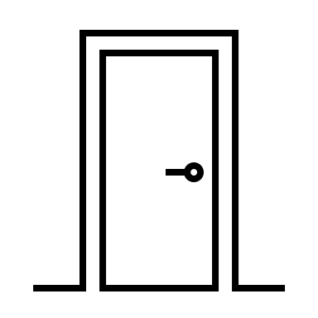



| 알고리즘 상세 설명서
process
1차 인증
2차 인증
3차 인증
Firebase 연동을 통한 인증 시스템
도어락의 사용자 인증 시스템은 총 3단계로 구성된다. 1차 인증 수단은 도어락에 내장된 얼굴 인식 시스템으로, 인식된 얼굴을 등록된 사용자 정보와 대조하여 잠금 해제 여부를 판단한다. 2차 인증 수단은 app 에서 생성하여 Firebase에 저장되는 QR 코드로, 새로운 얼굴 등록 시 사용되며, 얼굴 인식이 실패할 경우 잠금 해제를 위한 보조 키 역할을 한다. 3차 인증 수단은 app 자체 보안 시스템으로, 관리자 app에서 생성한 코드를 인증이 필요한 app에 입력하면 로그 확인, QR을 이용한 2차 인증 등 주요 기능을 사용할 수 있다.

Slide 20
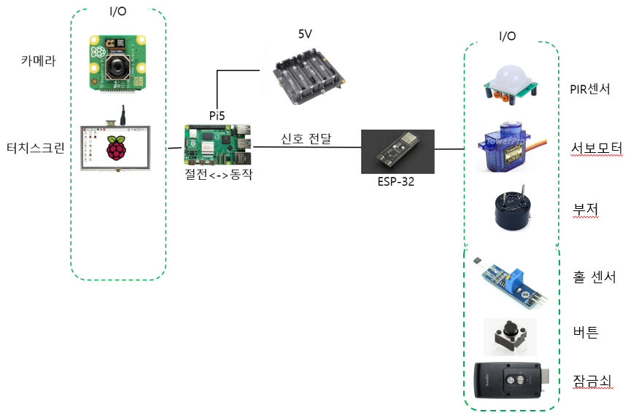
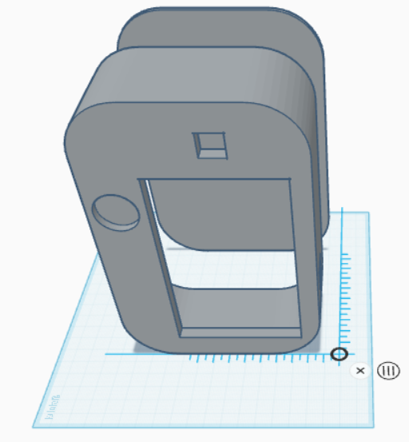
| 하드웨어 설계도
하드웨어 구성
외부 케이스

Slide 21
| 프로그램 - 목록
기능 분류 | 기능번호 | 기능 명
LOG | LOG-01 | 출입 로그 기록
 | LOG-02 | 사용자 앱에서 출입 로그 조회
REG | REG-01 | 사용자 얼굴 저장
CTL | CTL-01 | 잠금장치 개폐 제어
ALR | ALR-01 | 미등록자 감지 및 푸시 알림
PWR | PWR-01 | 전원 상태 확인
USR | USR-01 | 사용자 정보 조회
UUID | UUID-01 | 얼굴등록용 QR생성
 | UUID-02 | 출입용 QR생성
 | UUID-03 | 앱 보안키 생성

Slide 22
| 테이블 정의서
Table<users>
필드 | Type | 필수/선택 | 설명
User_ID | str | 필수 | 고유 식별자(기본 키)
timestamp | time | 선택 | 회원등록 시간
image_path | str | 필수 | 이미지 저장경로
embedding | float | 필수 | 임베딩 데이터
Table<scan>
필드 | Type | 필수/선택 | 설명
Scan_ID | str | 필수 | 고유 식별자(기본 키)
timestamp | time | 필수 | 출입시도 시간
image_path | str | 필수 | 이미지 저장경로
embedding | float | 필수 | 임베딩 데이터
Table<Logs>
필드 | Type | 필수/선택 | 설명
Log_ID | str | 필수 | 고유 식별자(기본 키)
timestamp | time | 필수 | 출입 시각

Slide 23
| 테이블 정의서
Table<qr_auth>
필드 | Type | 필수/선택 | 설명
QR_ID | str | 필수 | 고유 식별자(기본 키)
code | str | 필수 | 앱에서 생성한 UUID
created_at | time | 선택 | UUID 생성 시간
status | bool | 필수 | QR 인증여부
Table< qr_gate >
필드 | Type | 필수/선택 | 설명
QRgate_ID | str | 필수 | 고유 식별자(기본 키)
code | str | 필수 | 앱에서 생성한 UUID
created_at | time | 선택 | UUID 생성 시간
status | bool | 필수 | QR 인증여부

Slide 24
| 테이블 정의서
Table<auth_codes>
필드 | Type | 필수/선택 | 설명
Auth_ID | str | 필수 | 고유 식별자(기본 키)
code | str | 필수 | 앱에서 생성한 UUID
created_at | time | 선택 | UUID 생성 시간
Table<fcm_tokens>
필드 | Type | 필수/선택 | 설명
FCM_ID | str | 필수 | 고유 식별자(기본 키)
token | str | 필수 | 기기 고유 FCM 토큰

Slide 25
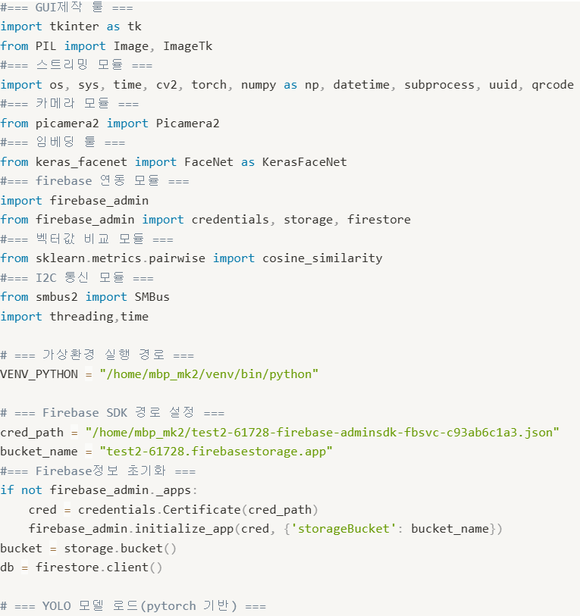
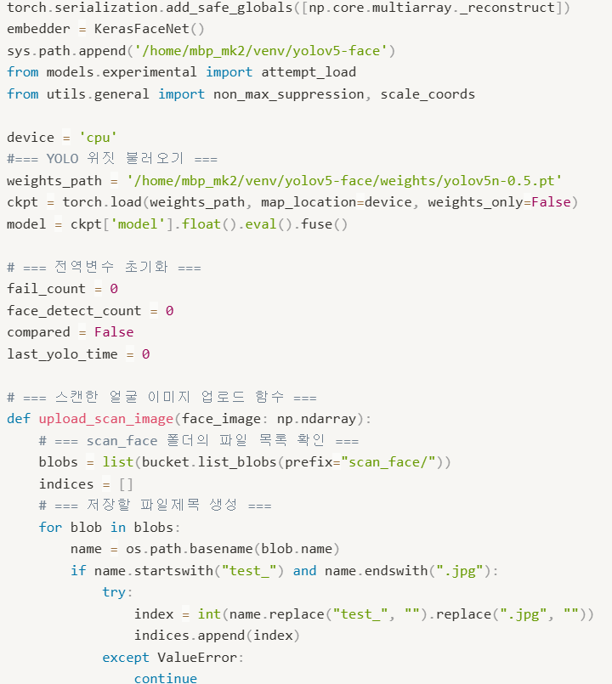
| 핵심 소스코드(1)
# Raspbery-Pi5

Slide 26
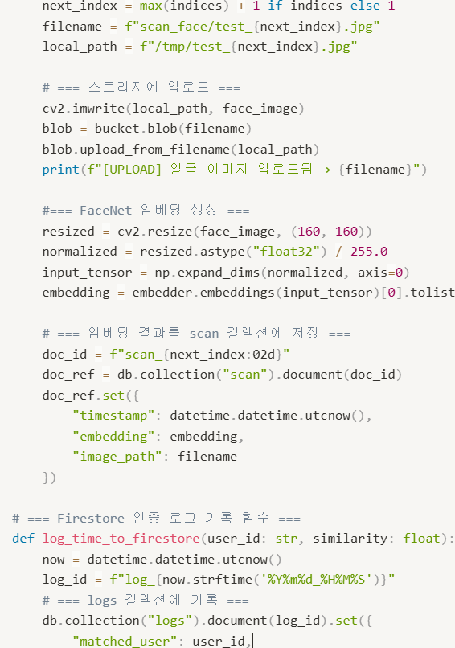
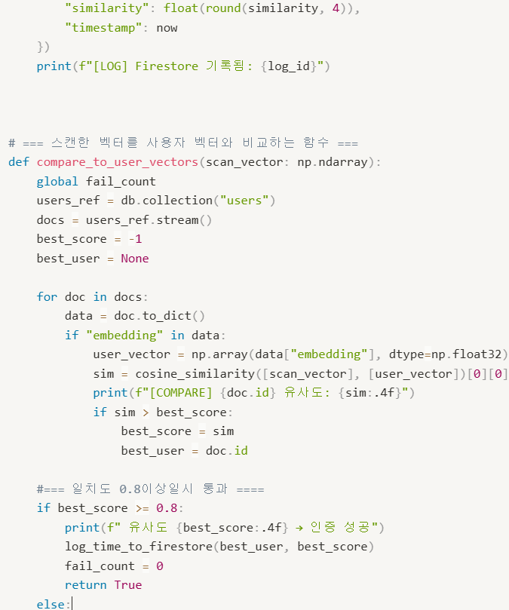
| 핵심 소스코드(1)

Slide 27
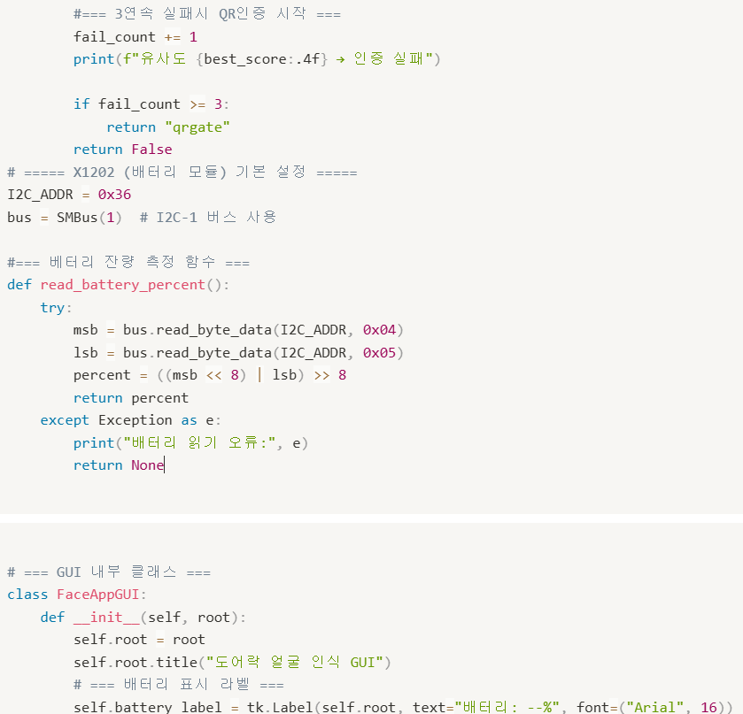
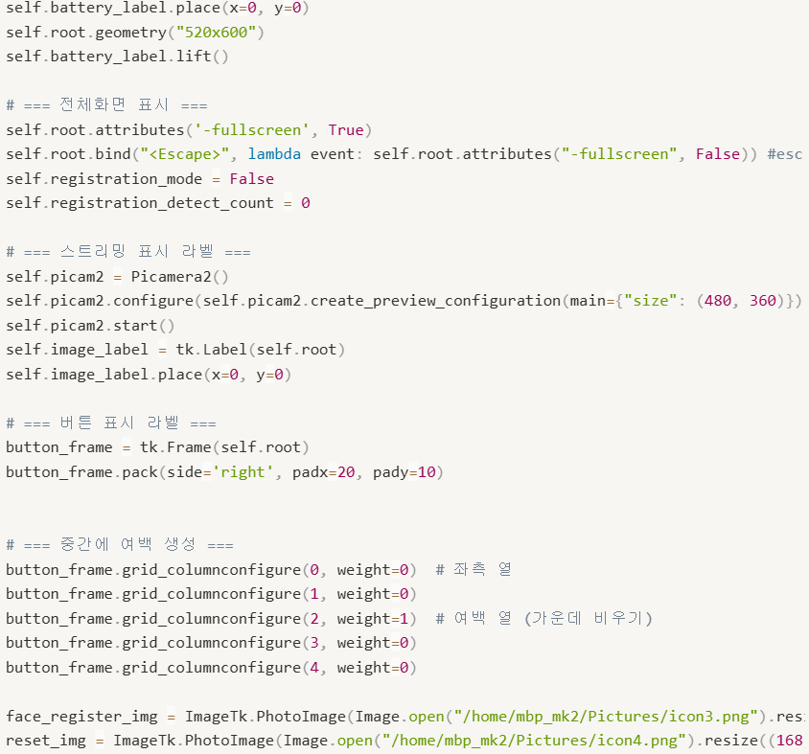
| 핵심 소스코드(1)

Slide 28
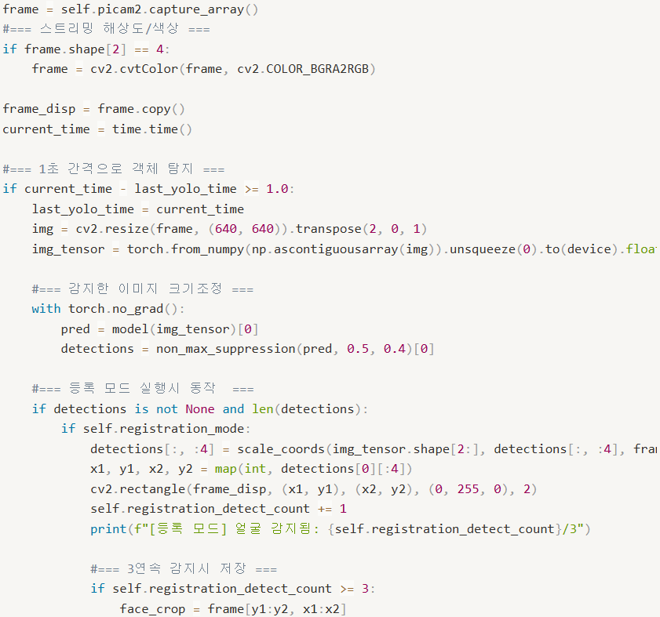
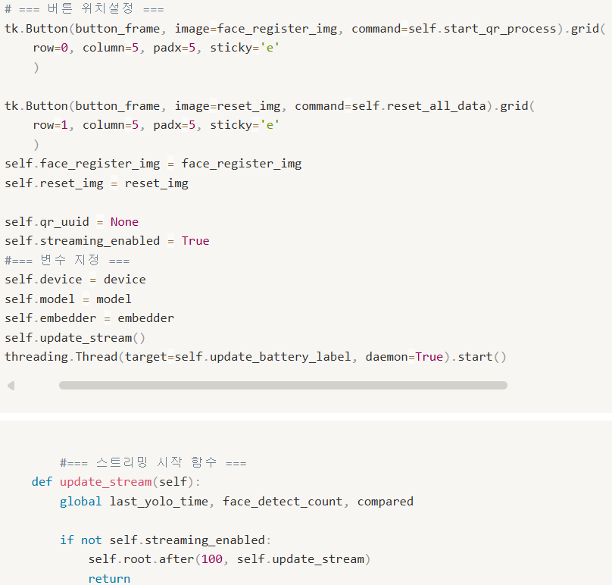
| 핵심 소스코드(1)

Slide 29
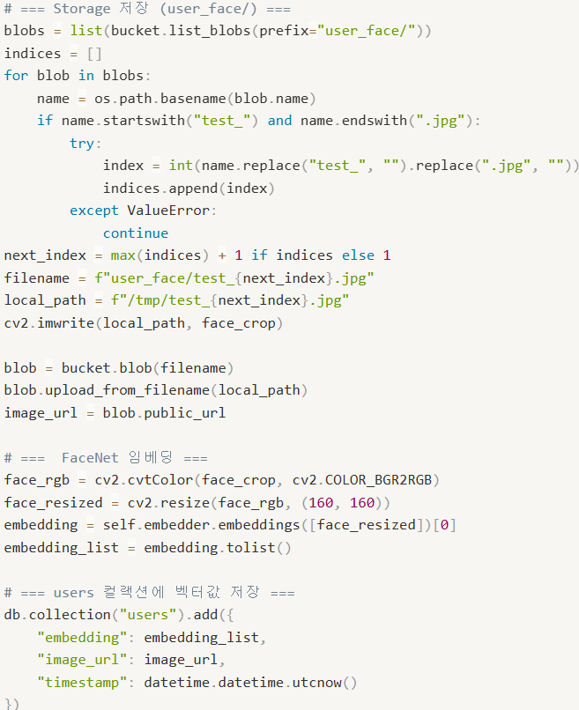
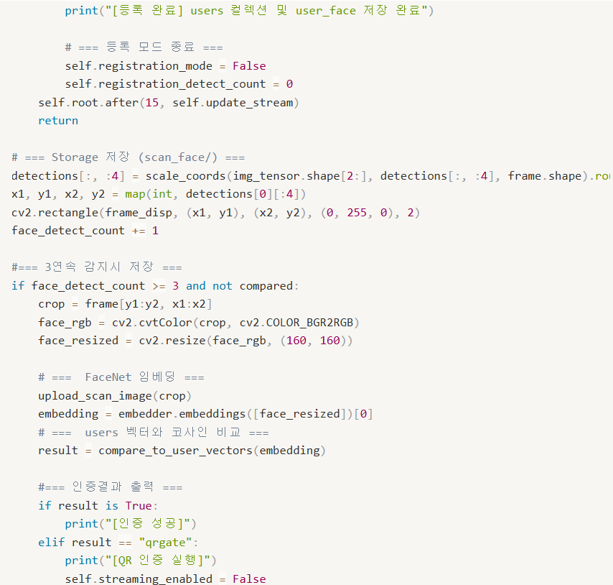
| 핵심 소스코드(1)

Slide 30
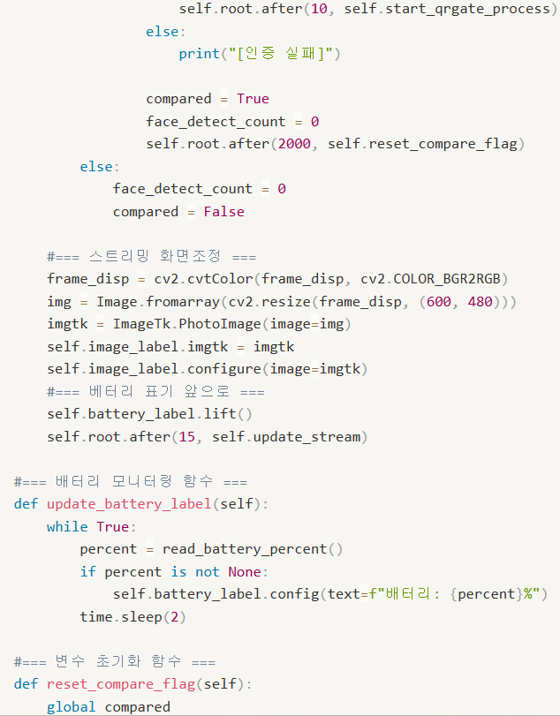
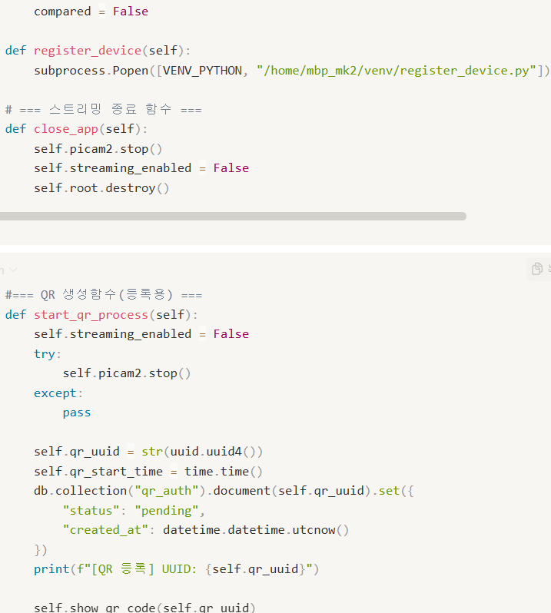
| 핵심 소스코드(1)

Slide 31
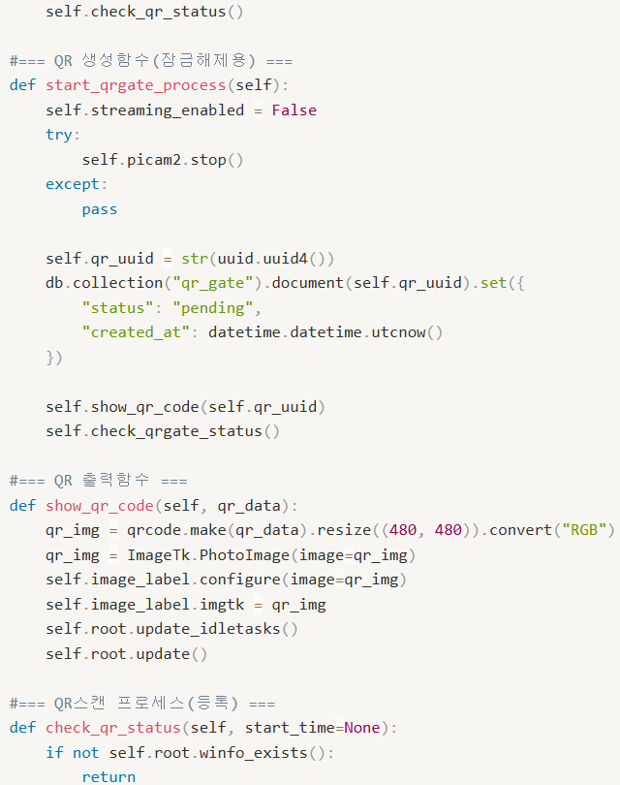
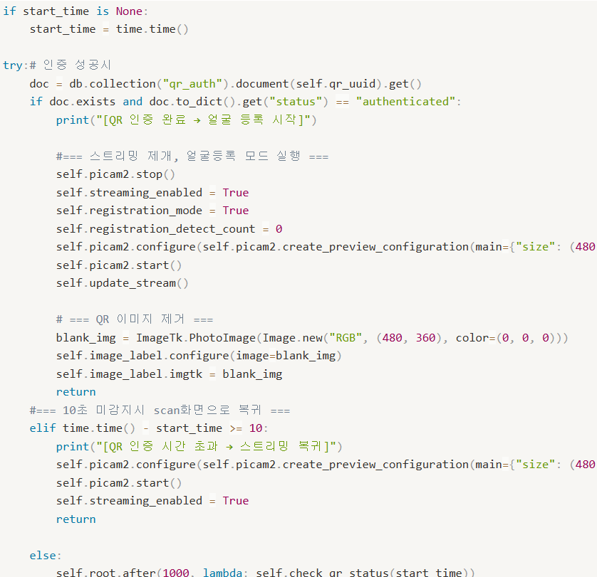
| 핵심 소스코드(1)

Slide 32
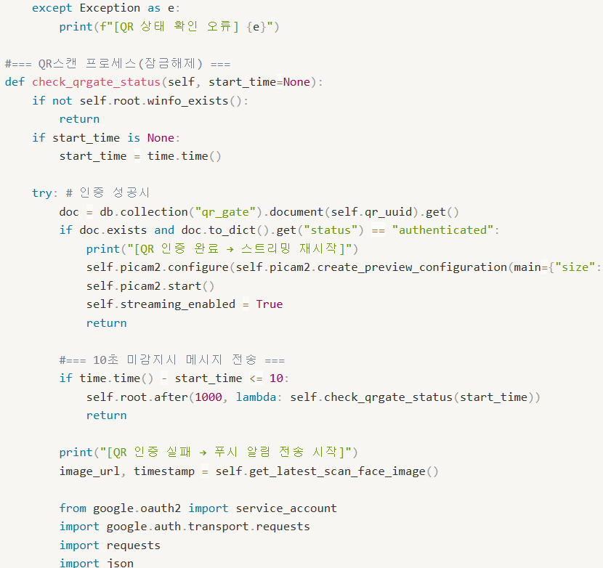
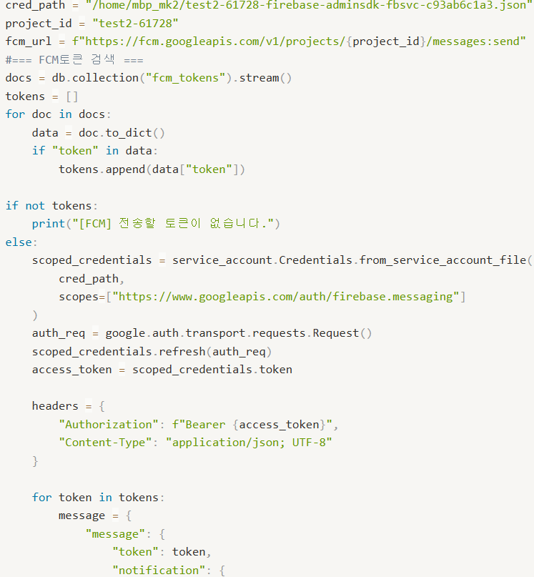
| 핵심 소스코드(1)

Slide 33
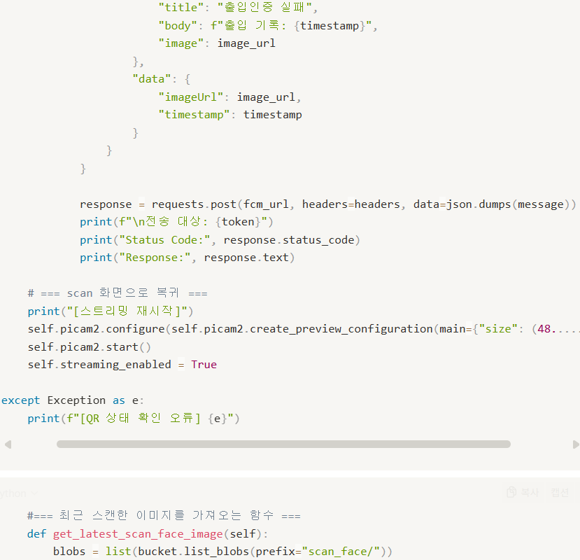
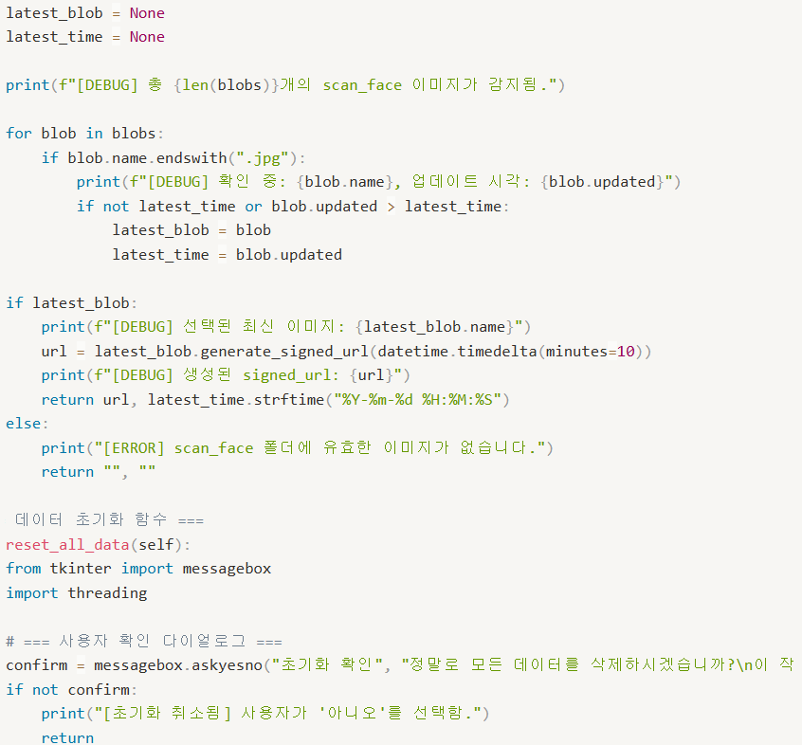
| 핵심 소스코드(1)

Slide 34
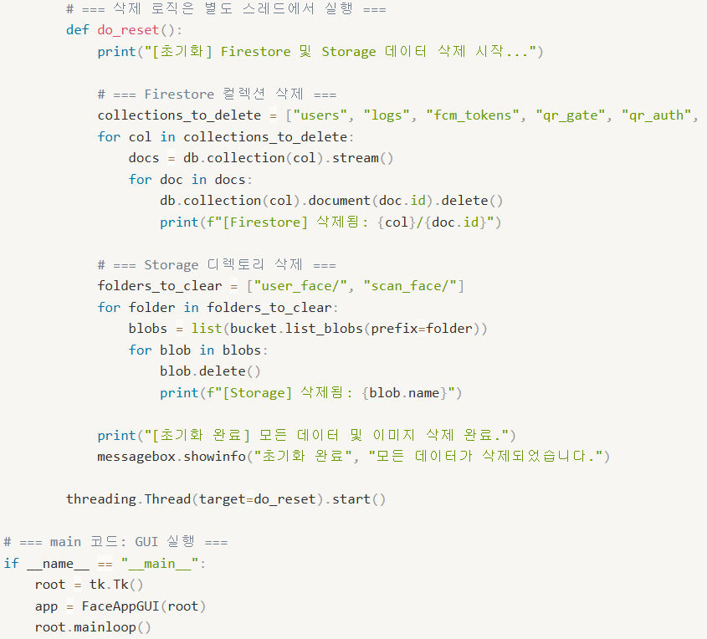
| 핵심 소스코드(1)

Slide 35
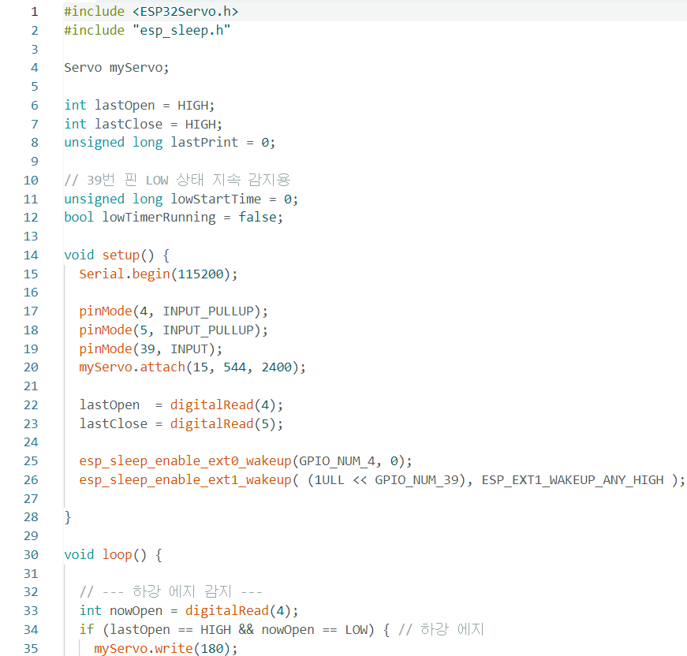
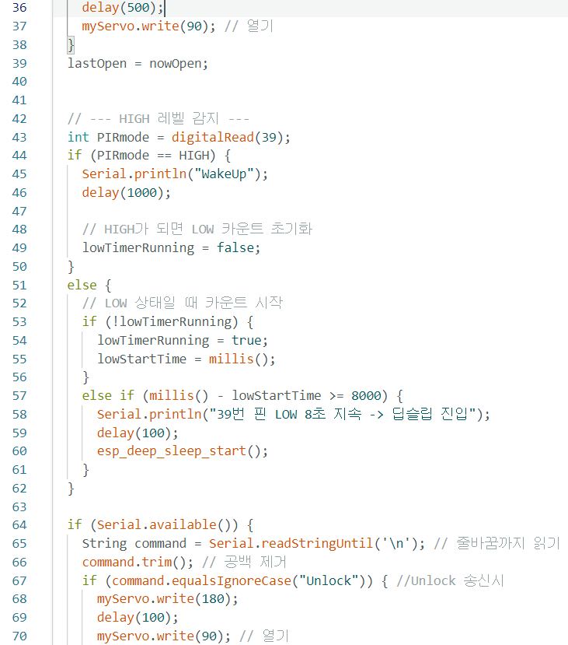
| 핵심 소스코드(2)
#ESP-32

Slide 36
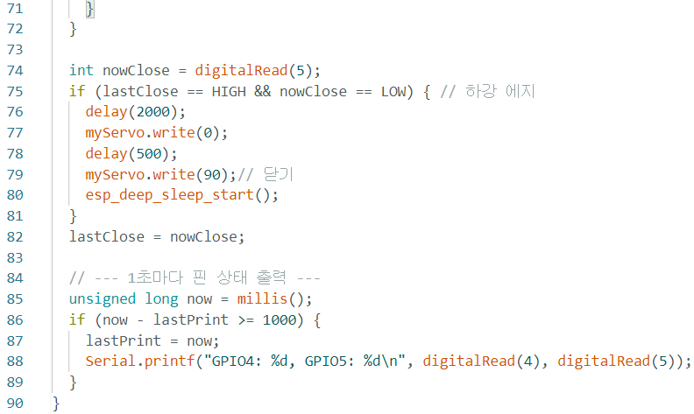
| 핵심 소스코드(2)

Slide 37
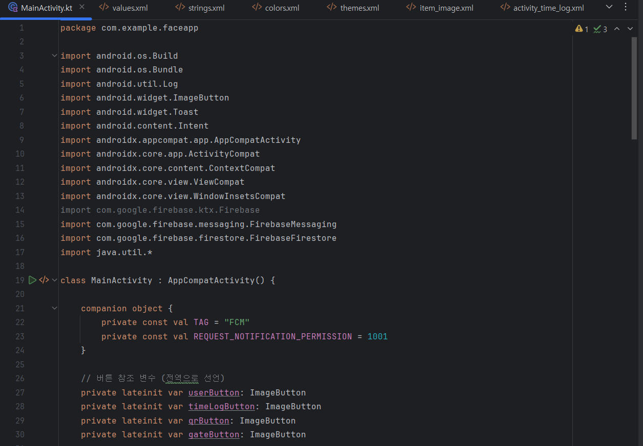
| 핵심 소스코드(3)
#Android Studio

Slide 38
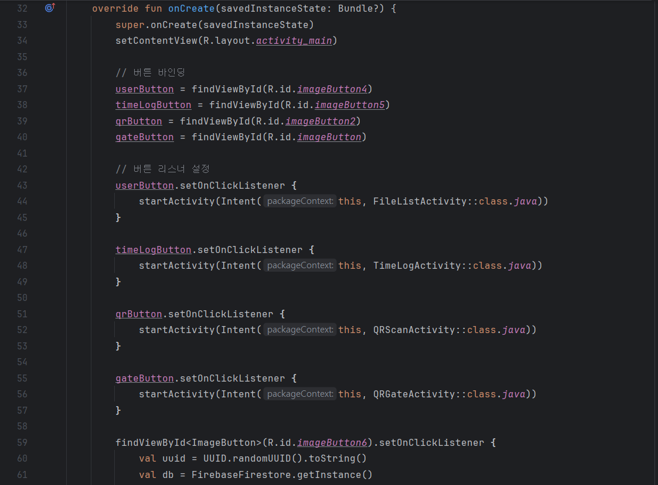
| 핵심 소스코드(3)

Slide 39
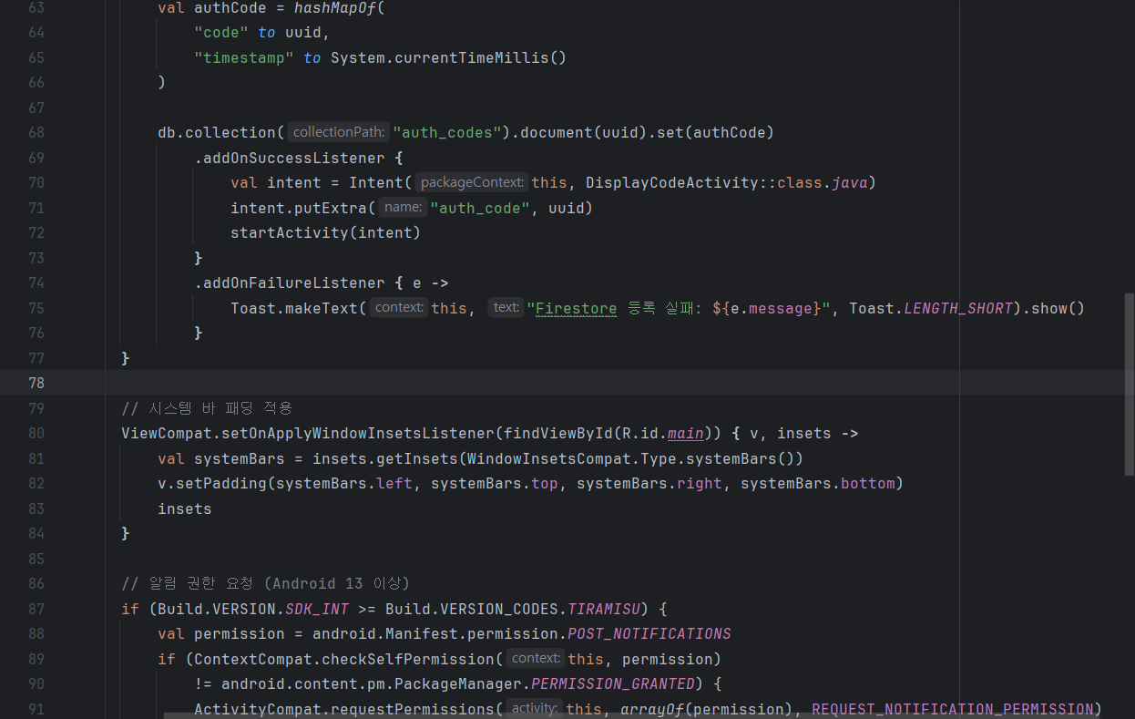
| 핵심 소스코드(3)

Slide 40
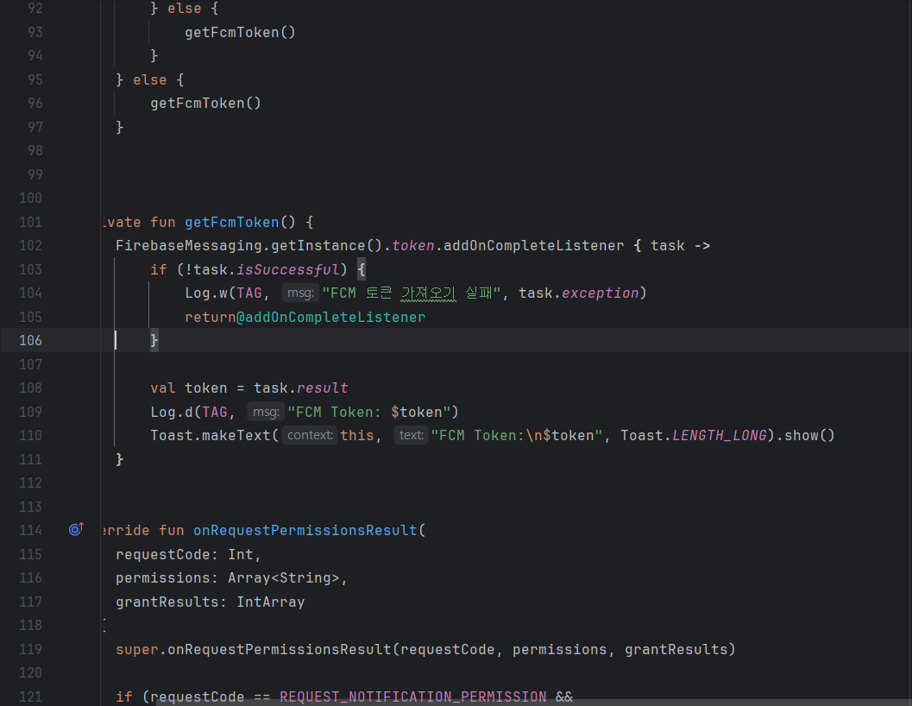
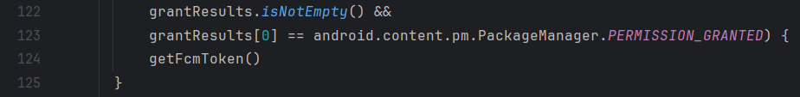
| 핵심 소스코드(3)

Slide 41
| 참조- 개발 환경 및 설명
구분 |  | 항목 | 적용내역
S/W 개발환경 | 스마트폰 App 개발 | Android Studio | Android application 프로그램 개발
 |  | 안드로이드 OS(14) | 스마트폰 운영체제
 |  | Firebase Console | 스토리지, Fire-store, FCM 관리, 클라우드 서버
 | 프레임워크 | YOLOv5n-face | 얼굴 감지
 |  | Face-Net | 얼굴 임베딩
 |  | OpenCV | 이미지 처리
 |  | Firebase Admin SDK | 클라우드 연동(Python)
H/W 구성장비 | 디바이스 | 스마트폰(안드로이드) | 사용자에게 서비스를 직접적으로 제공하는 End Device
 |  | Raspberry Pi 5, ESP32 | 개발 보드
 | 개발환경 | Raspberry Pi OS (64-bit Lite) | 라즈베리파이 OS
 |  | Arduino IDE | ESP-32 통합 개발환경
 |  | Thonny | Python 기반 라즈베리파이 통합 개발환경

Slide 42
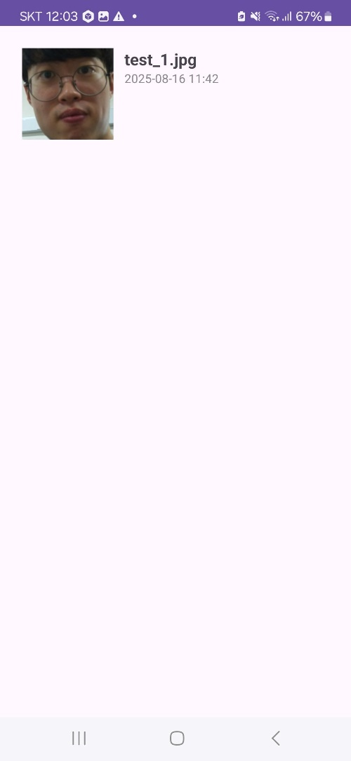
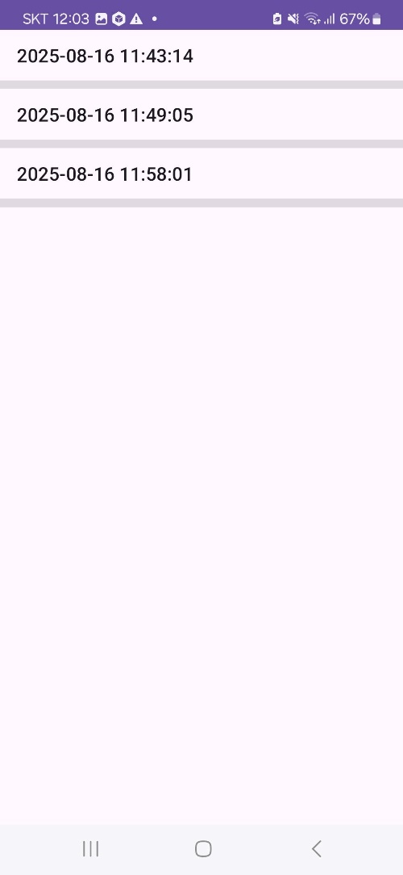
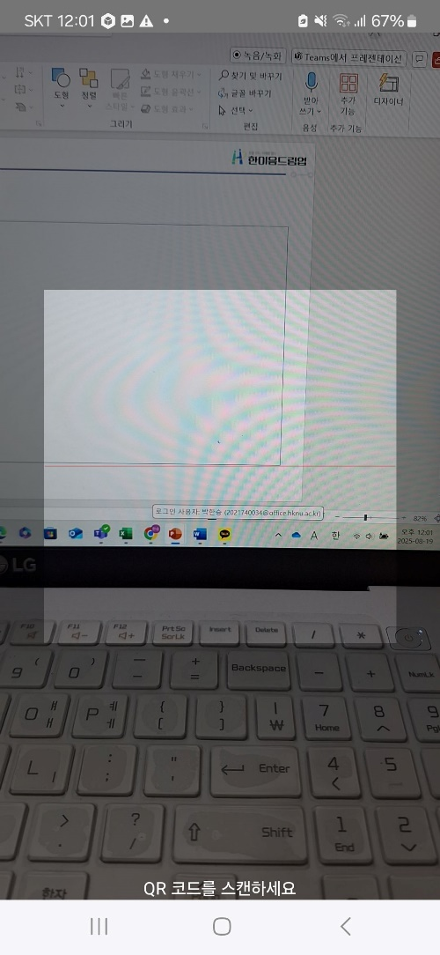
| 참조-S/W 기능 실사 사진

Slide 43
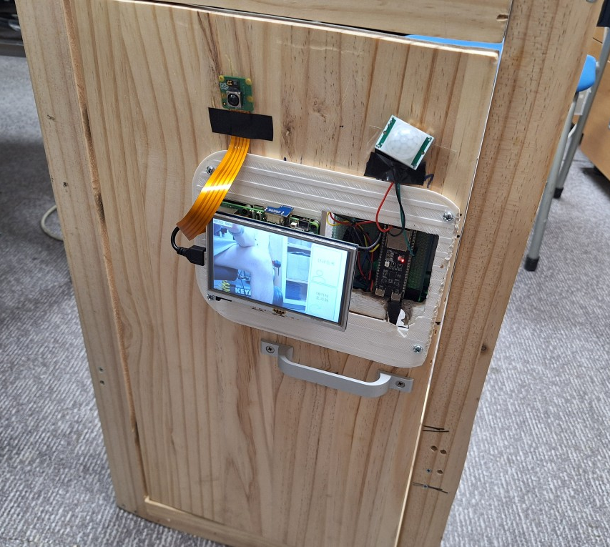
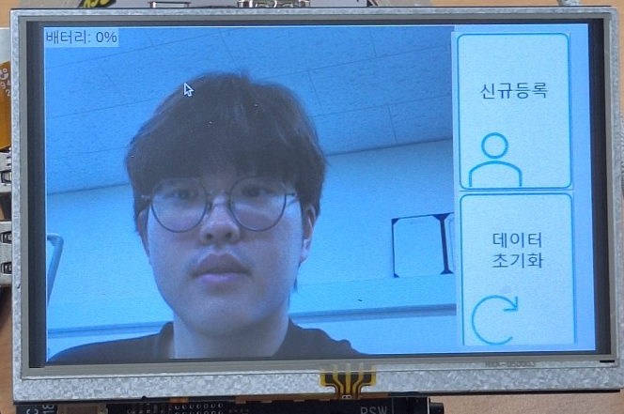
| 참조-H/W 기능 실사 사진

Slide 44


| 참조-프로젝트 관리
프로젝트 관리

Slide 45
Thank you

